Slide 1
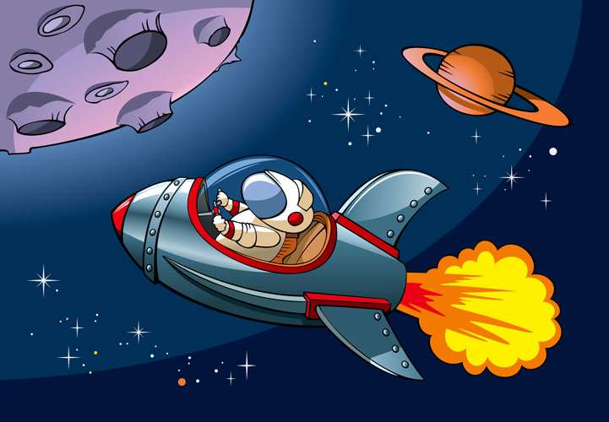
Путешествие в космос
Средняя группа
Кошлева Ольга Александровна
воспитатель
МКДОУ «детскии сад №203»
г. Ярославль
2020 г.

Slide 2
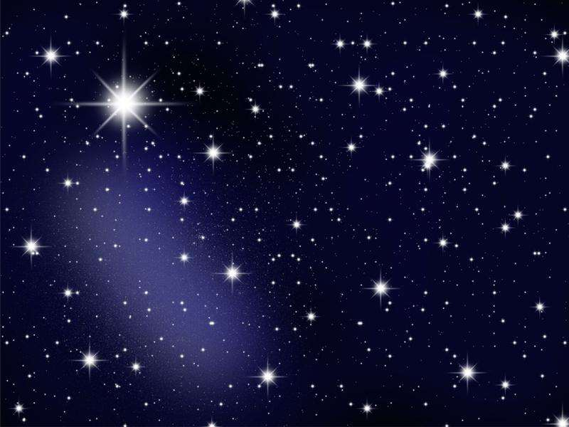
Цель: расширение представлений детей о космосе, планетах, Вселенной.
Задачи: - расширять кругозор детей; - развивать познавательный интерес и любознательность детей; - познакомить детей с первым советским космонавтом.

Slide 3
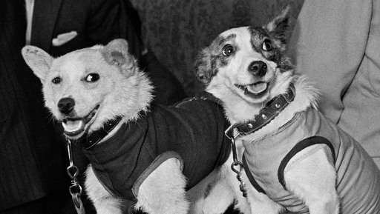
Сначала в космос полетели две собаки: Белка и Стрелка. Только после того, как они вернулись, целы и невредимы, в космос полетел человек.

Slide 4
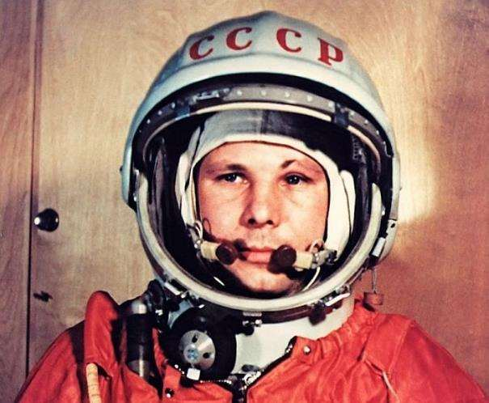
Первым человеком, который смог отправиться в космическое путешествие, и облететь всю нашу Землю, был космонавт Юрий Алексеевич Гагарин.

Slide 5
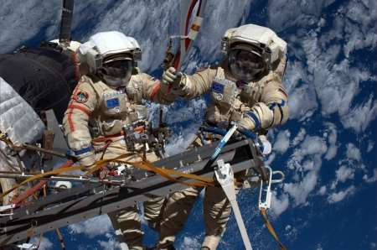
Сейчас космонавты проводят в космосе много дней. Они живут на космических станциях, работают, проводят разные эксперименты, следят за приборами, проводят ремонт оборудования.

Slide 6
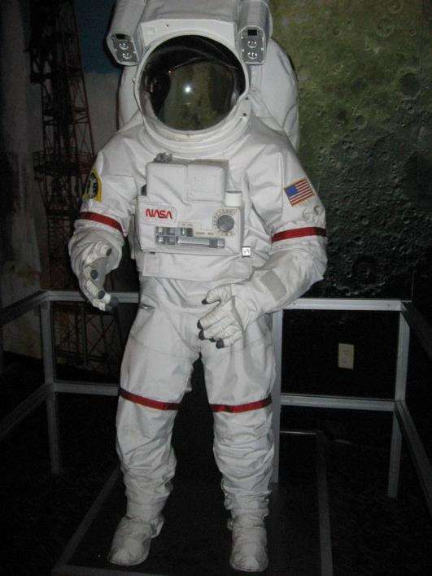
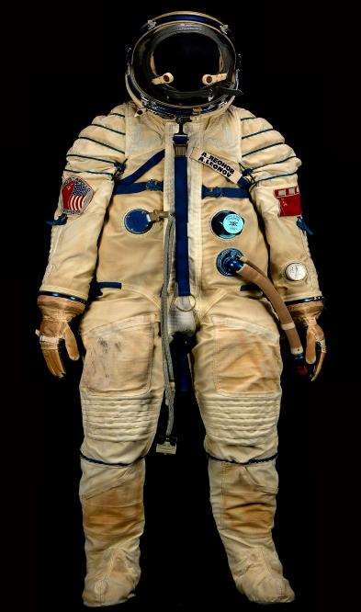
Свою работу выполняют космонавты в скафандрах. Скафандр предохраняет от сильного холода в тени и жарких солнечных лучей, поддерживает кислород и оснащён многими карманами, каждый из которых имеет своё назначение.

Slide 7
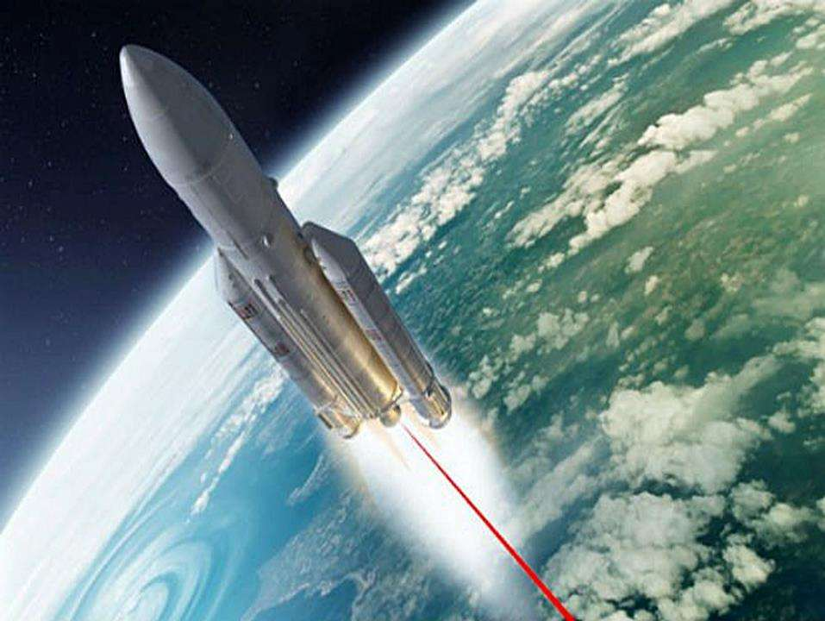
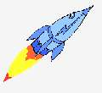
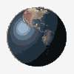

Slide 8
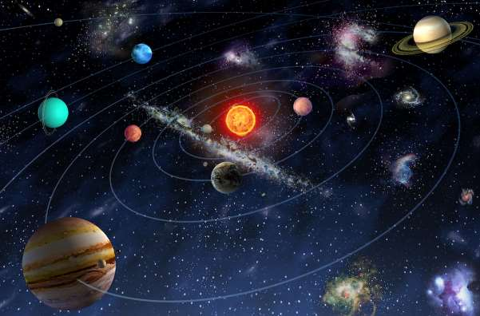
Так выглядит космос, видите как много планет в нем

Slide 9
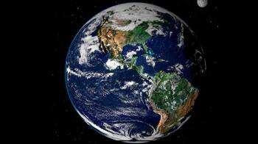
Так выглядит наша планета из космоса.

Slide 10
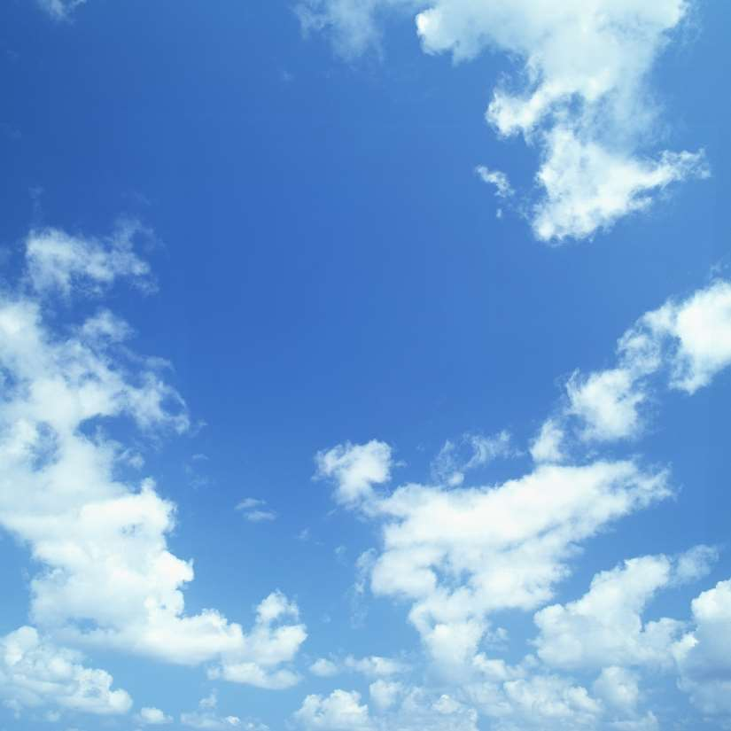
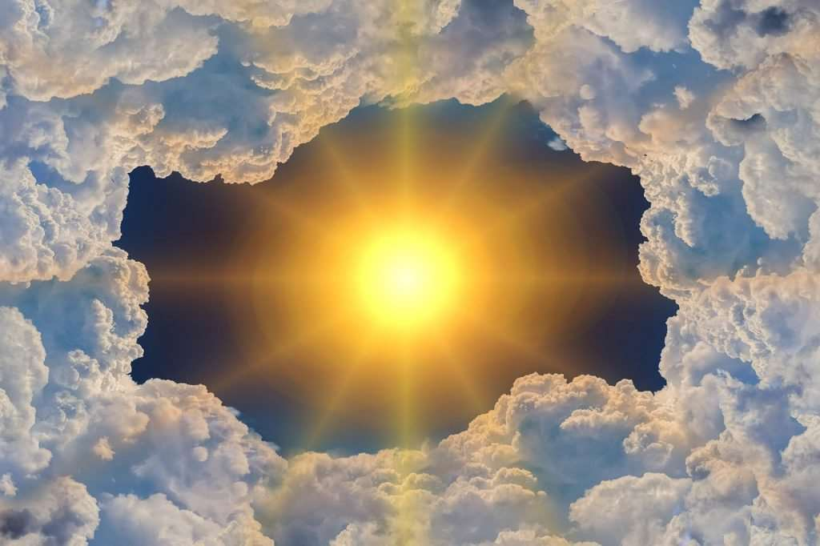

Slide 11
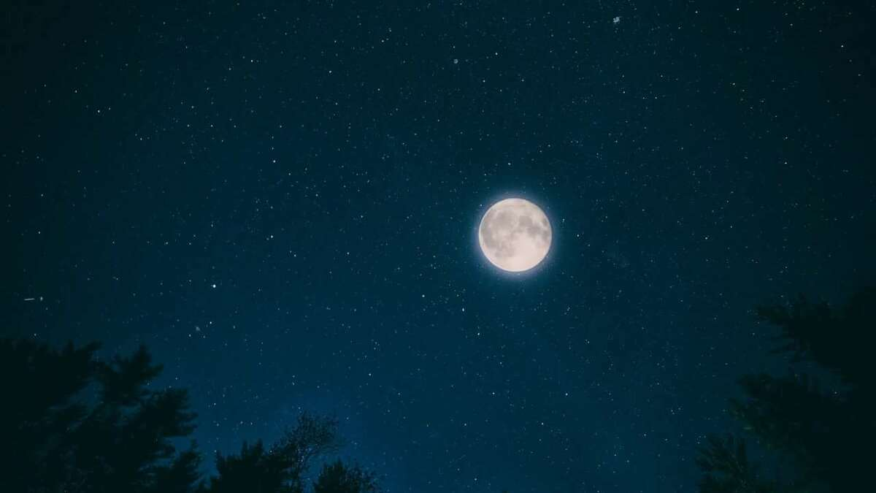

Slide 12
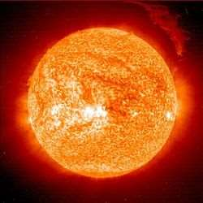
Солнце – это звезда, самая ближайшая к нам, это центр планетной системы и могучий источник жизни на Земле. Без солнечного света ни одно живое существо не могло бы жить.

Slide 13
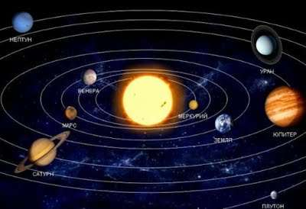
Солнце не одиноко, у него есть семья – это планеты. Семья солнца называется Солнечной системой. В ней 9 планет. Планеты – это небесные тела, которые намного меньше звезд. Они не излучают свет, а пользуются теплом и светом Солнца.

Slide 14
Спасибо за внимание!

